Slide 1
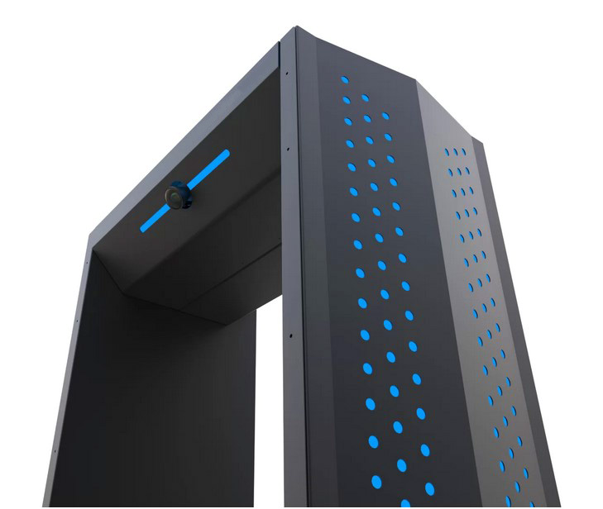
Рамка для дистанционного скрининга температуры
STAY SAFE FRAME
mil.bsvt-nt.by

Slide 2
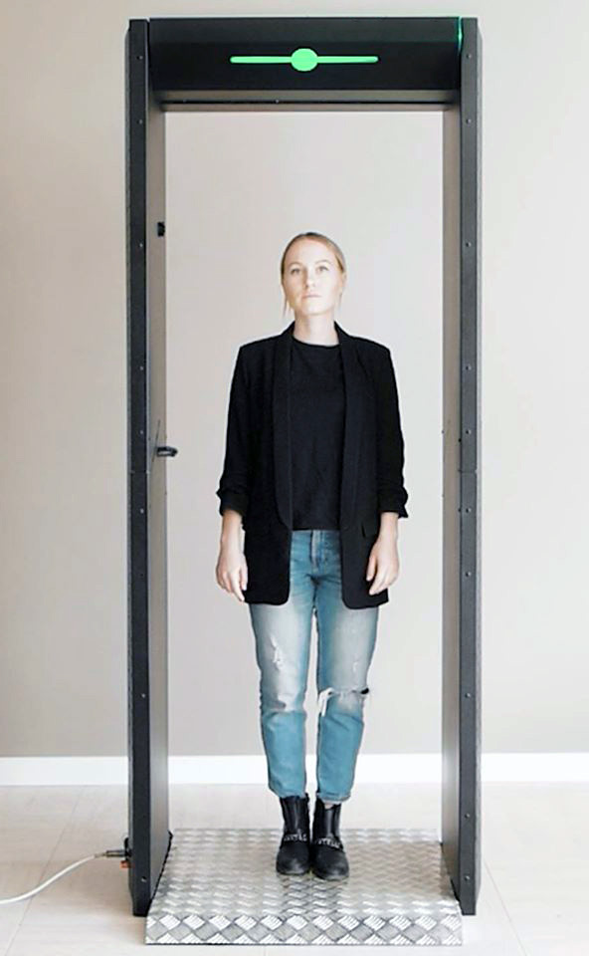
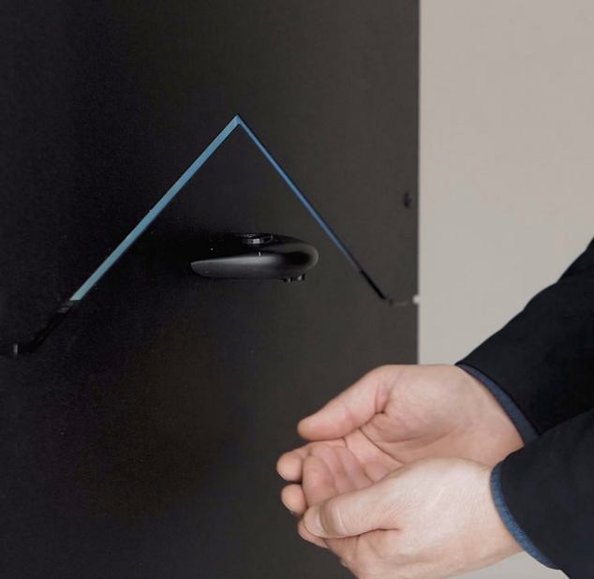
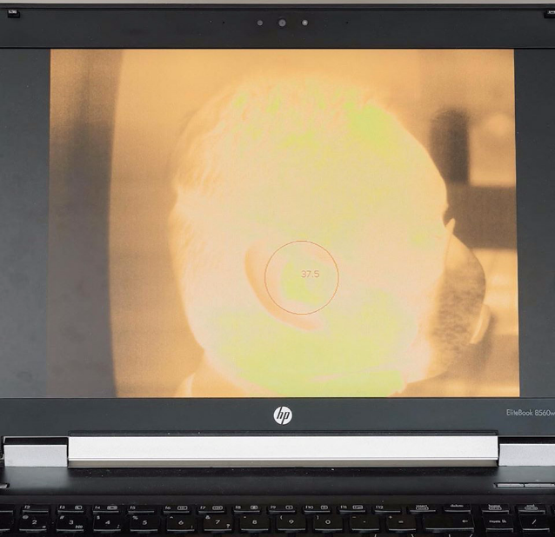
mil.bsvt-nt.by
На примере распространения коронавируса COVID-19,
очевидно, как важно вовремя выявлять, идентифициро-
вать и изолировать заболевших. Ведь такой подход не
только позволяет обнаружить болезнь на ранних стади-
ях, но и снижает общую скорость распространения забо-
левания. Не менее значима также и профилактическая
дезинфекция людей в местах массового скопления.
Рамка STAY SAFE FRAME – предназначена для бескон-
тактного измерения температуры тела человека, дезин-
фекции рук и идентификации личности (опционально).
Применяется для контроля доступа в общественные
места, аэропорты, магазины, административные учреж-
дения и на предприятия. Основным параметром для
обеспечения пропуска является отсутствие повышен-
ной температуры.
Применение в конструкции рамки бесконтактного тепло-
визионного модуля позволяет измерять температуру
тела человека с точностью до 0,3 градусов.
Благодаря применению бесконтактного тепловизионно-
го модуля, с одной из самых больших тепловизионных
матриц, сертифицированной к тому же по ISO 9001,
обеспечивается высокая пропускная способность STAY
SAFE FRAME.
2 Рамка для дистанционного скрининга температуры STAY SAFE FRAME

Slide 3
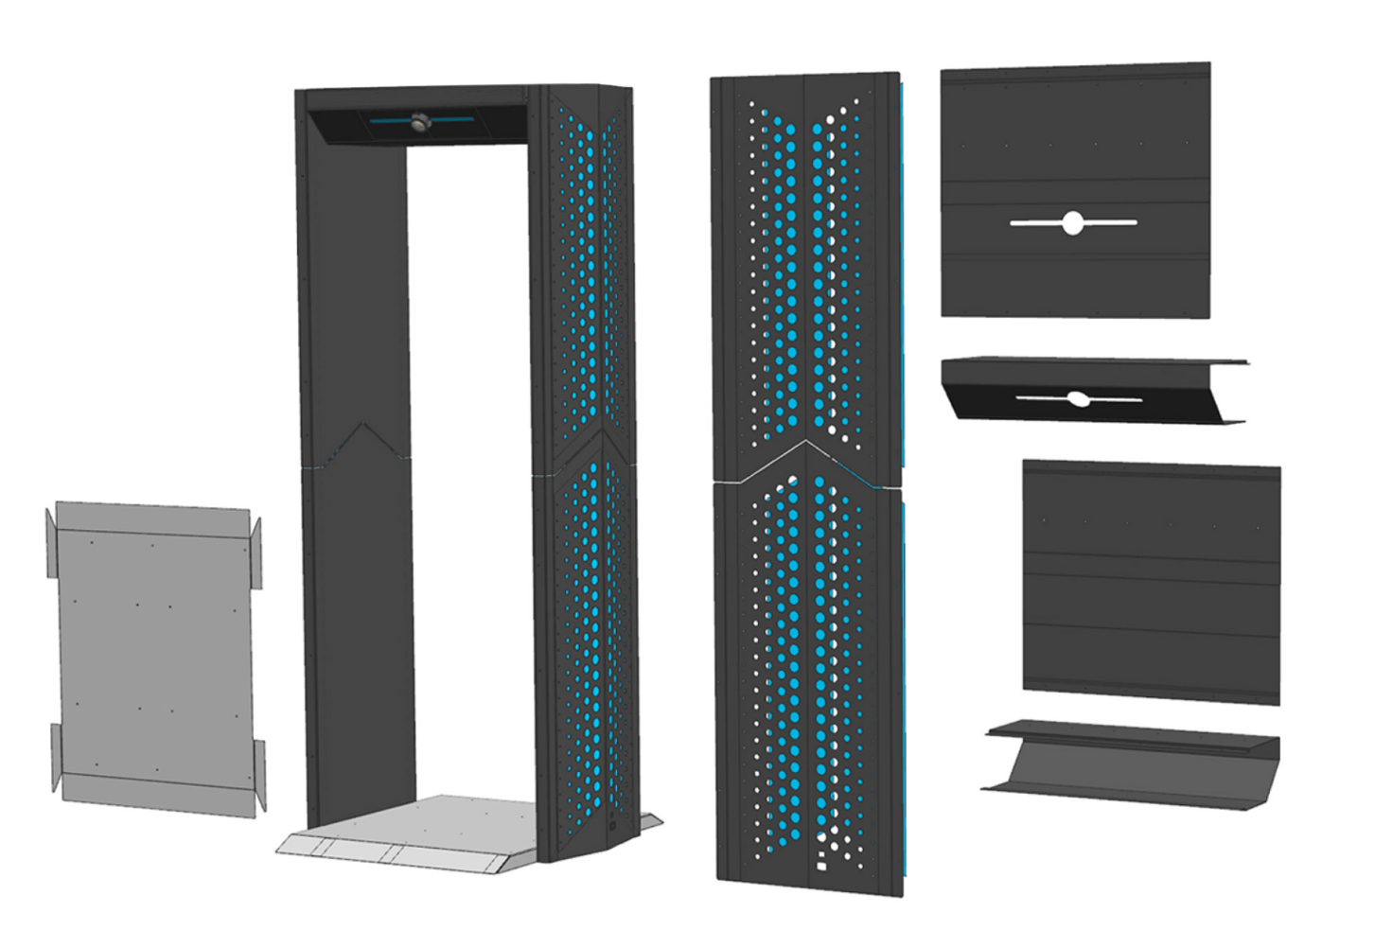
mil.bsvt-nt.by
Особенности конструкции и эксплуатации:
■ в боковой части рамки смонтирован тепловизион-
ный модуль с широкоугольным короткофокусным
объективом и матрицей с разрешением 640*480
(самое высокое разрешение среди аналогов);
■ программное обеспечение автоматически опреде-
ляет температуру объектов и включает сигнализа-
цию при превышении соответствующих показате-
лей;
■ встроенная световая светодиодная сигнализация
включается красным цветом при отклонении тем-
пературы человека от заданного значения;
■ при прохождении через рамку возможно проведе-
ние дезинфекции рук;
■ рамка состоит из трубчатой металлоконструкции,
облицованной стальными панелями с износостой-
ким полимерным покрытием;
■ может эксплуатироваться, как в помещениях, так и
на открытом воздухе при температурах от -20°C до
+50°C;
■ скорость работы камеры – 10 кадров в секунду
(опционально – до 60);
■ имеет возможность передачи видеопотока по
Ethernet и USB-каналам связи.
3 Рамка для дистанционного скрининга температуры STAY SAFE FRAME

Slide 4
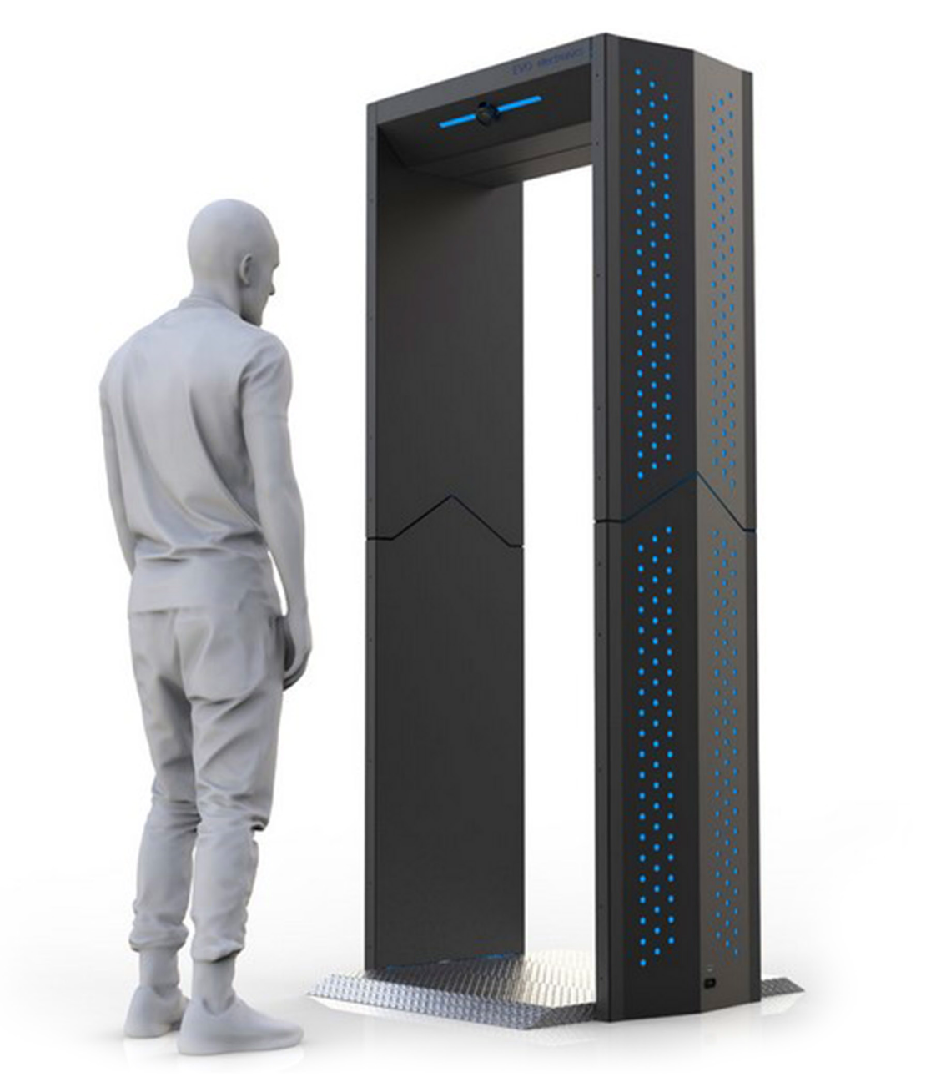
mil.bsvt-nt.by
Тепловизионное изображение
Сенсор a-Si Microbolometer
Максимальное разрешение 640x480
Шаг пикселя 17 мкм
Спектральный диапазон От 8 до 14 мкм
Объектив (фокусное расстояние) 11 мм
Угол обзора 52°х40°
Минимальная дистанция фокусировки 0.4 м
Смарт-функции
Выдача сигнала на СКУД опционально
Распознавание отсутствия маски опционально
Распознавание лиц ^{до 1000 лиц в базе данных}
(опционально)
Измерение температуры
Обнаружение исключений температуры В реальном времени
Тревога температуры Регулируемая
Диапазон измерений от 30 до 60°С
Интерфейсы
Сетевой интерфейс 1, RJ45 auto 10/100M
USB 2.0 1
«Vision⁺» (при наличии системы распознавания лиц) опционально
Основные характеристики
Потребляемая мощность Не более 60 Вт.
Уровень защиты IP44 (IP54*****)
Масса 100 кг
Размер без упаковки 2320х920х930
4 Рамка для дистанционного скрининга температуры STAY SAFE FRAME

